Slide 1
Исследование продукционных кормов для товарного выращивания африканского клариевого сома
Слесаренко Элла Алексеевна

Slide 2
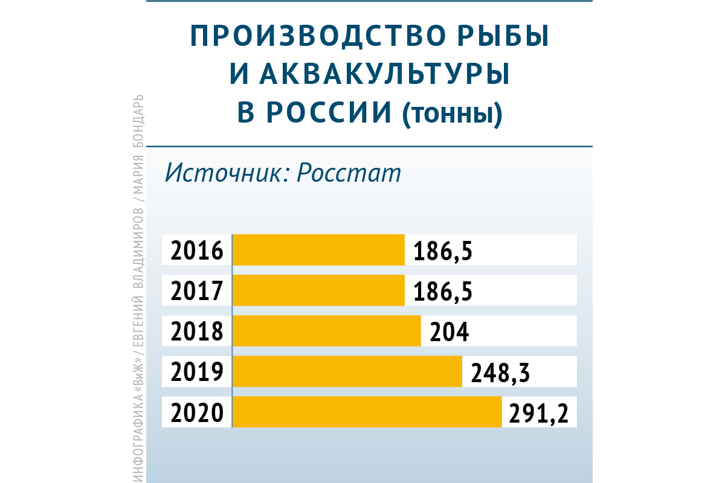
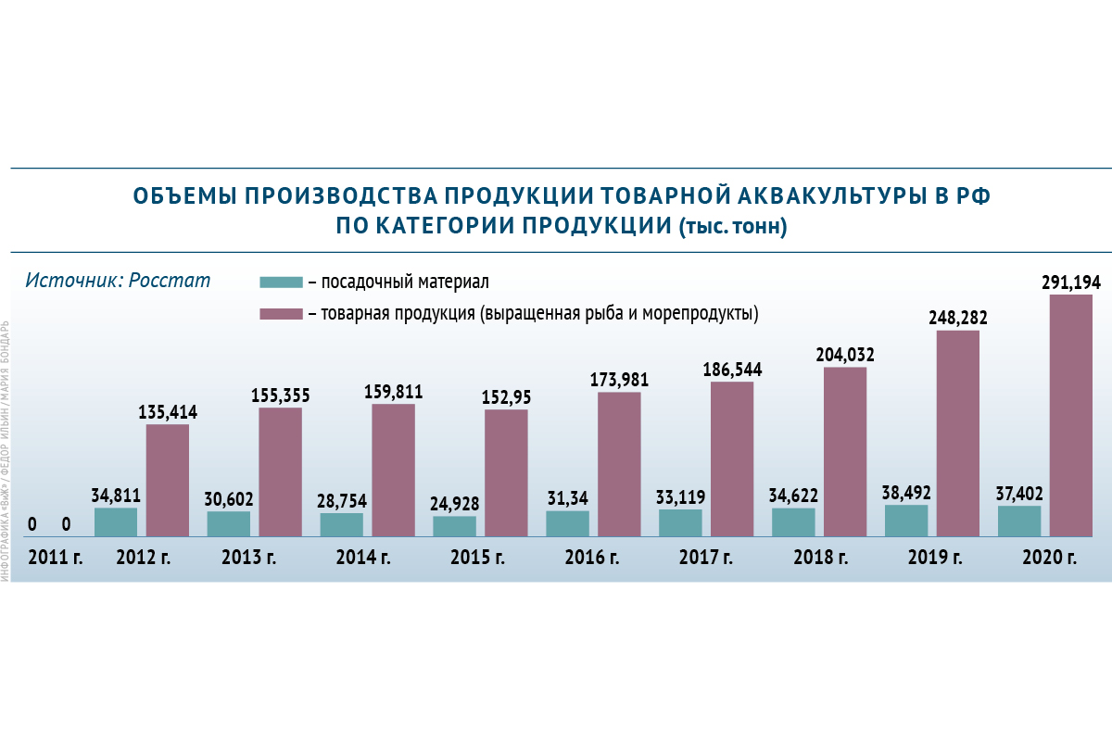
ВВЕДЕНИЕ
Российская аквакультура и марикультура по подведенным итогам за 2022 год произвела 383,5 тыс. т продукции, что на 7,5% больше, чем в перед идущем году (данные Росрыболовства).

Slide 3
Актуальность проблемы и её решение
Популярность Африканского клариевого сома как объекта аквакультуры;
Нехватка отечественных кормов для аквакультуры;
Высокие цены на белковые компоненты кормов;
Решение:Продукционный корм для товарного выращивания клариевого сома с низким содержанием рыбной муки или ее замены и внесением пробиотика .

Slide 4
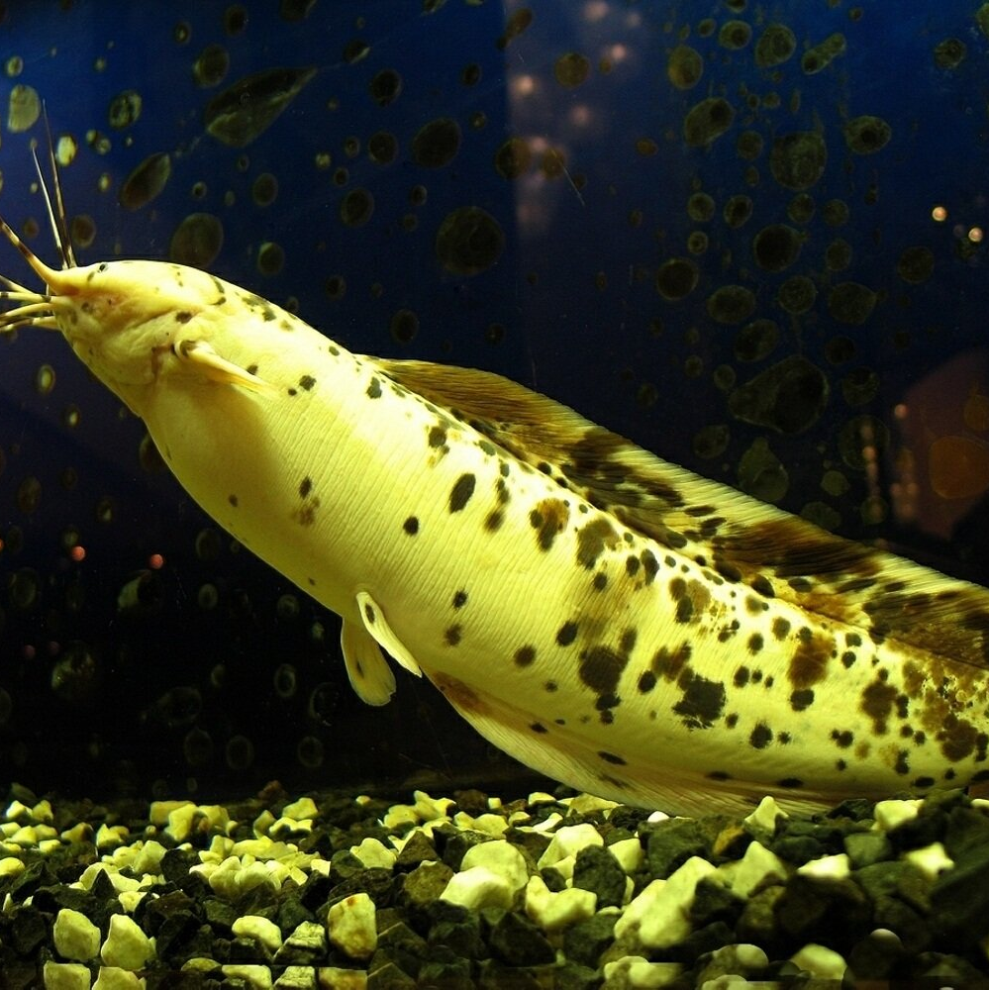
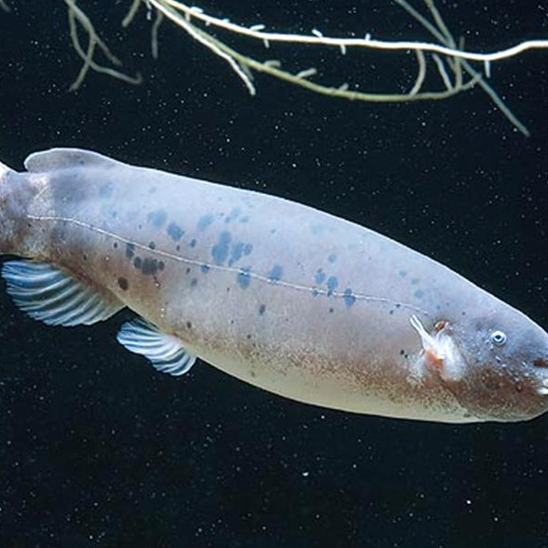
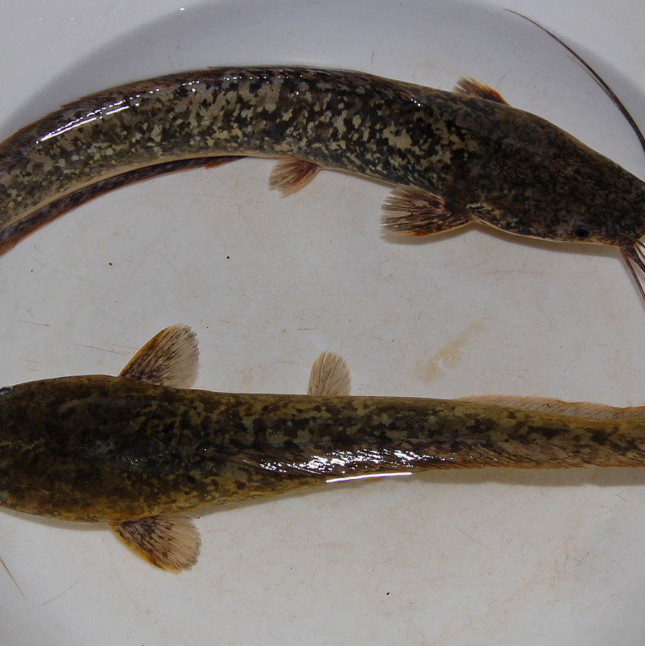
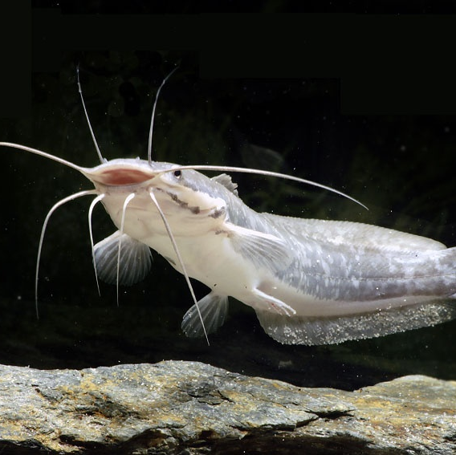
Объект разведения
Африканский клариевый сом, или мраморный клариевый сом, или нильский клариас (лат. Clarias gariepinus) встречается по всей Африке, включая водоёмы Сахары, в бассейне реки Иордан, в Южной и в Юго-Восточной Азии.
Самый популярный вид рыб для непрудового рыбоводства. Высокорентабельный объект промышленного рыбоводства.

Slide 5
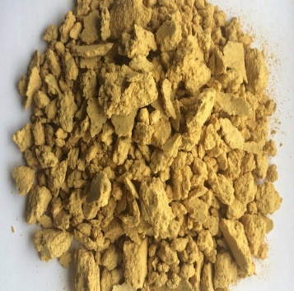

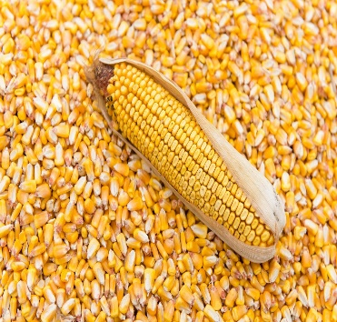
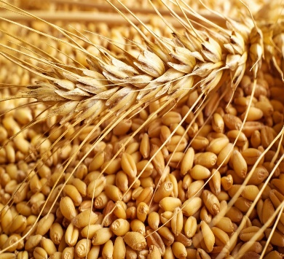
Основные компоненты корма
Компоненты животного происхождения:
Компоненты растительного происхождения:
- пшеница;
- ячмень;
- рожь;
- кукуруза;
- люпин;
- рис;
-жом свекловичный;
-рыбная мука;
- мука мясная, мясокостная, кровяная;
- мука из индейки, перьевая;
- мука мясокостная из утки.

Slide 6
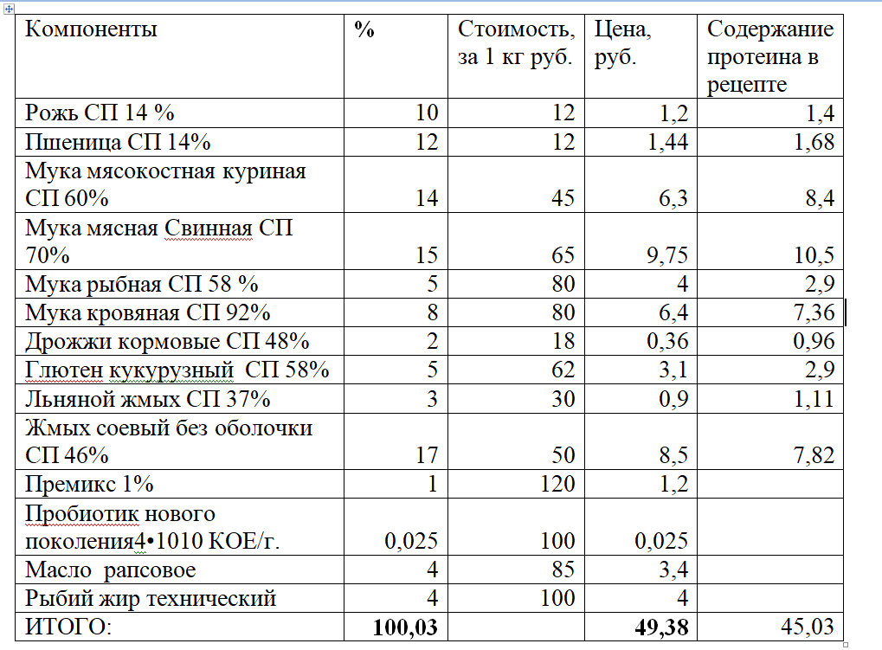
Рецепт высокоэнергетического продукционного корм

Slide 7



Поставщики

Slide 8
Перечень планируемых работ
1-й этап
Изучение литературных/научных источников. Составление плана работ по разработке рецептуры кормов.
2-й кв.
Разработка рецептур кормов и подбор компонентов.
3-й кв.
Процесс разработки корма
4-й кв.
Испытание кормов и апробация.

Slide 9
СПАСИБО за внимание!
Слесаренко Элла Алексеевна
ella.slesarenko@yandex.ru
+79284061223

